Slide 1
Områderegulering Sørreisa Sentrum
Regionalt Planforum 19.3.2026

Slide 2
Deltakere i arbeidet
Sørreisa Kommune
Sindre Dahle – Kommunalsjef Samfunnsutvikling
Kristoffer Tonning Sørensen – Plan og byggesak
WSP divisjon samfunnsutvikling
Arne Sundheim - Oppdragsansvarlig
Oddhild Fausa - Oppdragsleder
Kristoffer Helgesen Grud - Oppdragsmedarbeider
+ Andre medarbeidere innenfor div. fagfelt.

Slide 3
Forventinger til planforum
Umiddelbare reaksjoner på de endringer Sørreisa kommune planlegger knyttet til:
Kulturminner
Kollektiv/trafikk/parkering
Offentlig formål
Forberede sektormyndighetene på offentlig ettersyn

Slide 4
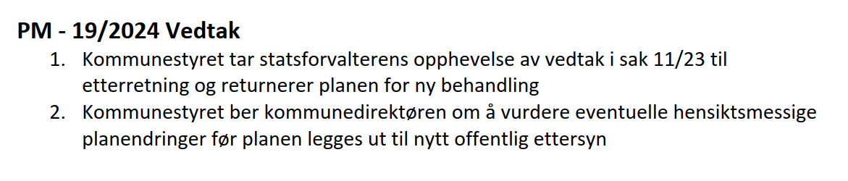
Organisering i planarbeidet
Ansvarlig hos Sørreisa kommune: Sindre Dahle – Kommunalsjef Samfunnsutvikling
Ansvarlig hos WSP: Oddhild Fausa – Arkitekt og oppdragsleder WSP
Formannskapet er blitt orientert underveis i planprosessen
Prosjektet jobber med følgende mandat:

Slide 5
Bakgrunn og historikk
Varsel om oppstart 3.3.2021
Planprogram for områdeplanen ble vedtatt i kommunestyret 20. mai 2021.
Offentlig ettersyn og høring i perioden 16.06 - 08.09.2022
Vedtatt i Sørreisa kommunestyre 23.02.2023
Plan opphevet av Statsforvalter 10.03.2024
Vedtak i kommunestyret 02.05.2024 om retur av planen for ny behandling og nytt offentlig ettersyn.
Varslet om gjenoppstart av planarbeidet 28.11.2025

Slide 6
Opphevelse kort oppsummert
Det ble utført en rekke endringer mellom offentlig ettersyn og endelig vedtak. Dette vurderes å ha vært av et slikt omfang at planen skulle vært ut på nytt offentlig ettersyn.
Det anses derfor å foreligge en rimelig mulighet for at mangelfull oppfyllelse av plikten til å sikre tilstrekkelig medvirkning, kan ha virket bestemmende på vedtakets innhold.
Hensett til resultatet av klagesaken fant ikke SF grunn til å ta stilling til de øvrige klageanførslene.
I sum er omfanget av endringer for stort til å unngå et 2. gangs offentlig ettersyn, og innholdet i klagene er ikke realitetsbehandlet av SF.

Slide 7
Prosess
Varsel gjenoppstart
Medvirkning og utarbeidelse av plan
2. Offentlig ettersyn
Merknadsbehandling
Vedtak Områdeplan
Desember 2026
Vinter 2026
Mai - juni 2026
Juni 2026
September 2026
Utarbeidelse av plan
Bearbeide
Nå

Slide 8
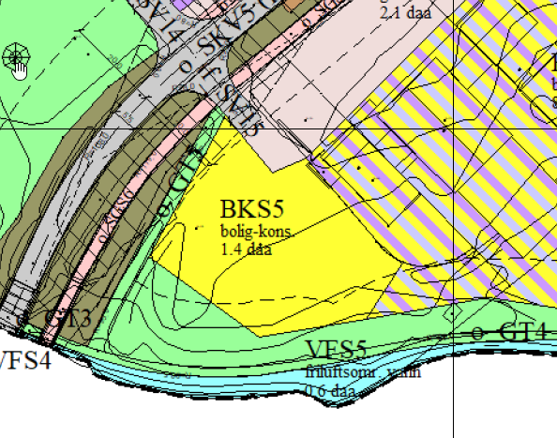
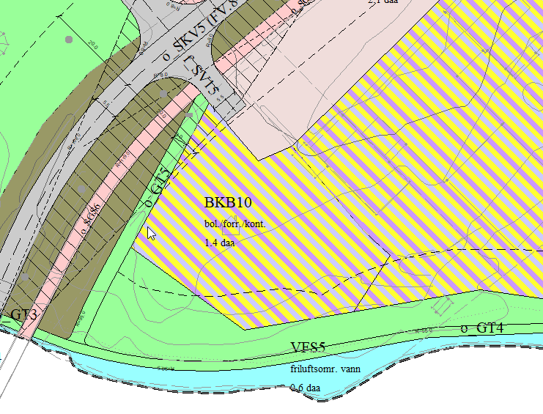
Endring 1 – BKS5 til BKB10
Opphevet områderegulering
Nytt forslag

Slide 9
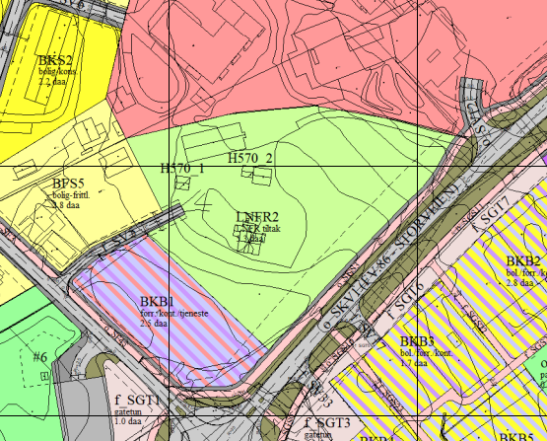
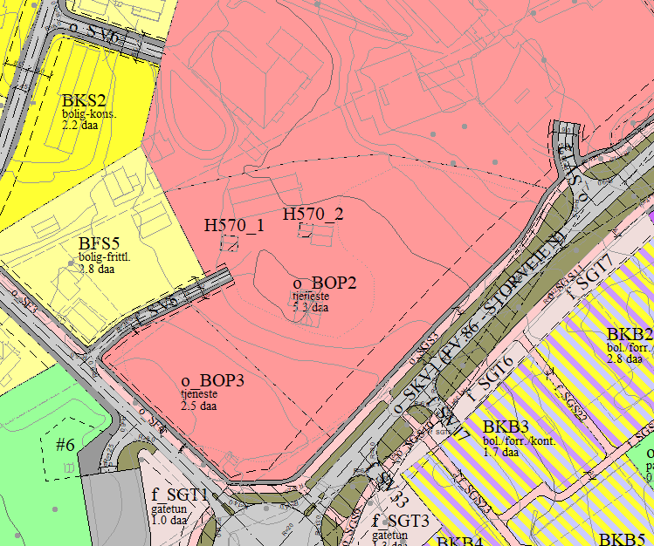
Endring 2 – LNFR2 og BKB1 til BOP2 og BOP3
Opphevet områderegulering
Nytt forslag

Slide 10
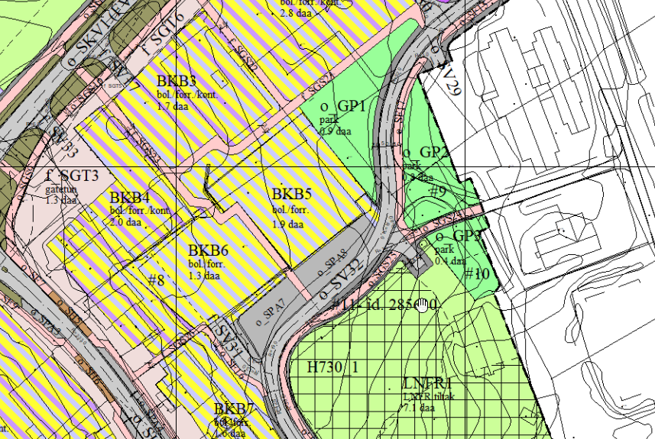
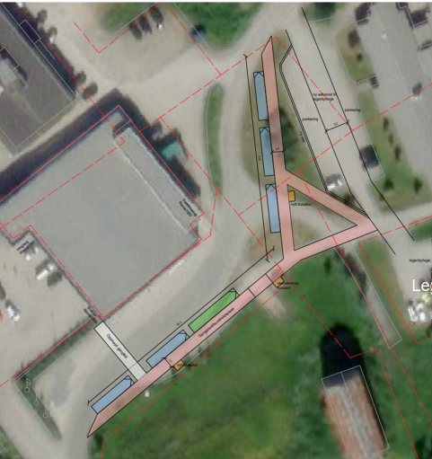
Endring 3 – Det etableres kollektivholdeplass i Larsegårveien.
Opphevet områderegulering
Nytt forslag

Slide 11
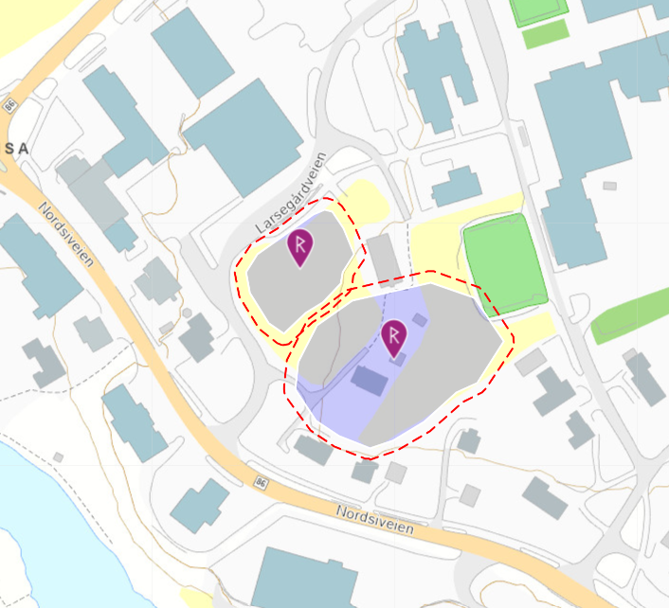
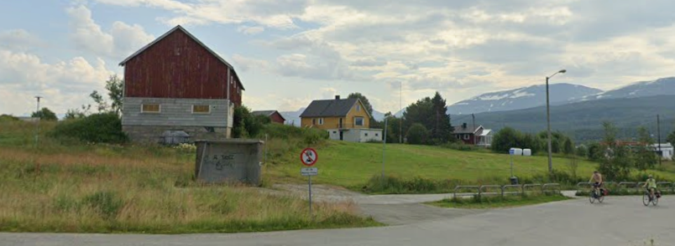
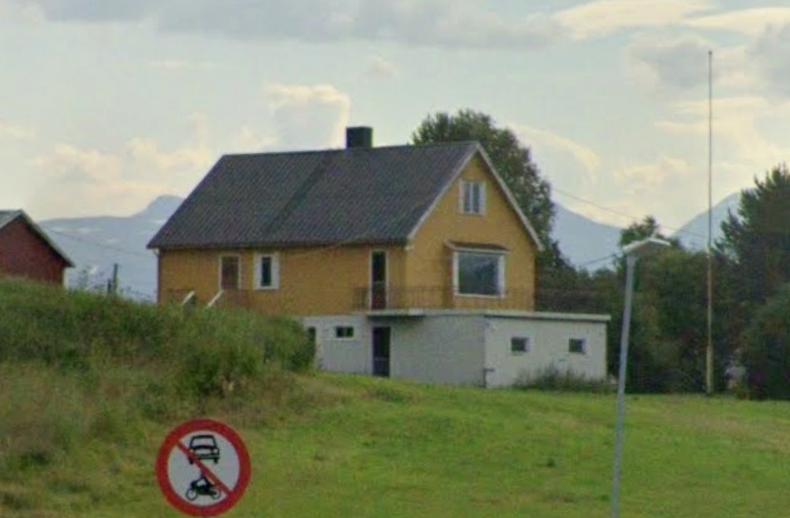
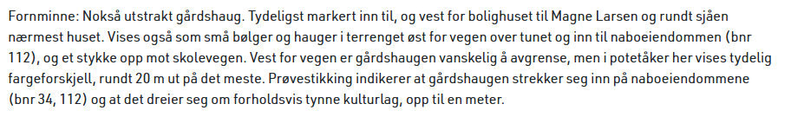
Endring 4 – Område med vern av kulturminner – Ombygging bolig

Slide 12
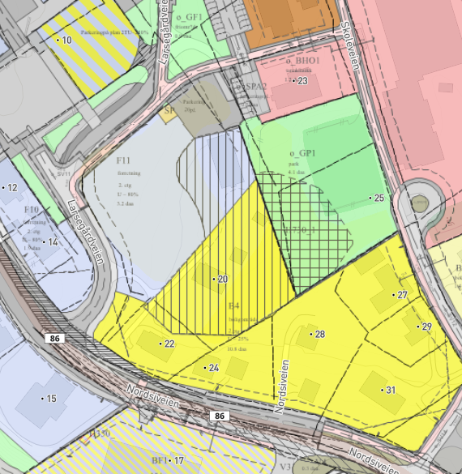
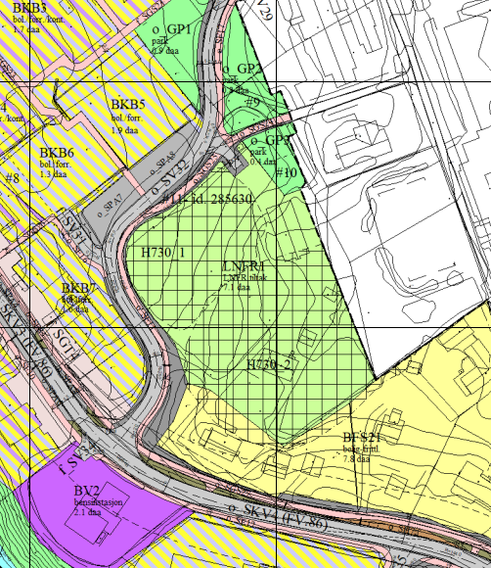
Endring 4 – Område med vern av kulturminner – Ønske om ombygging av bolig eller rive/bygge nytt på boligens areal
Gjeldende reguleringsstatus
Opphevet områdeplan

Slide 13
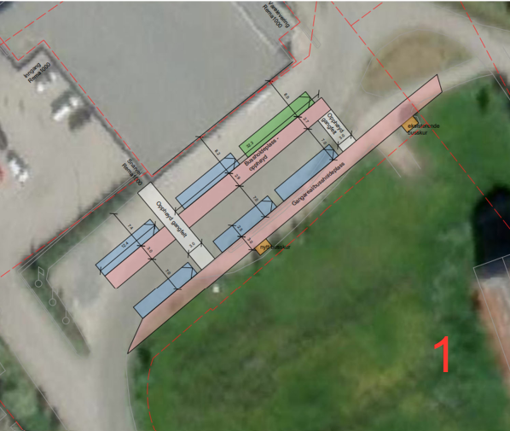
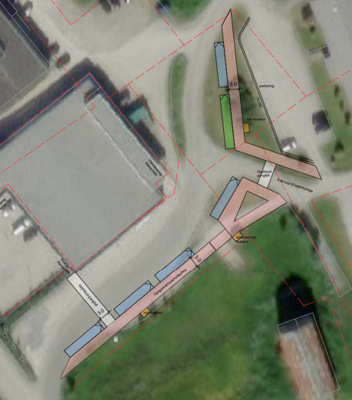
Alternativene
1
2
3

Slide 14
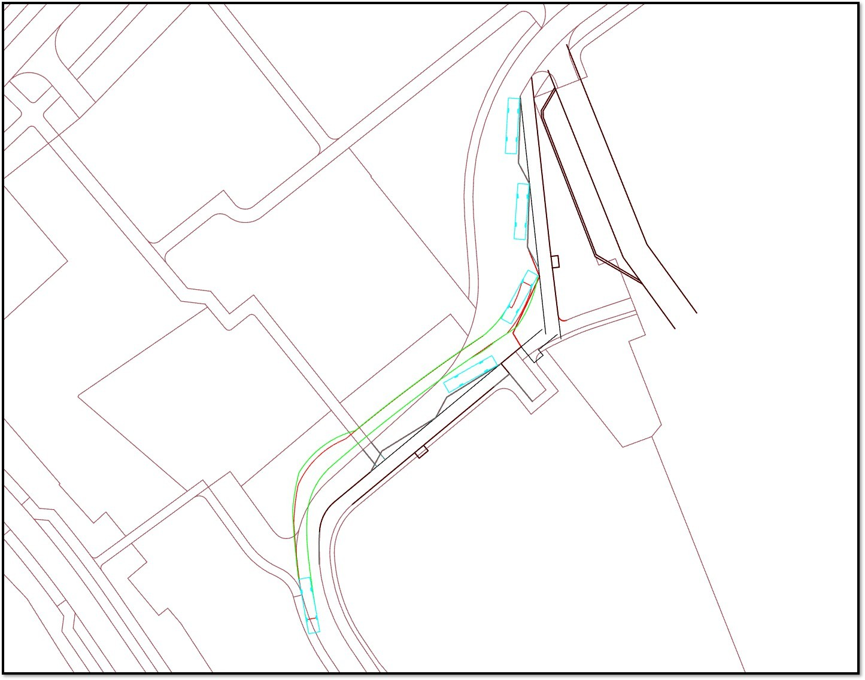
Alternativ 2 bearbeidet

Slide 15
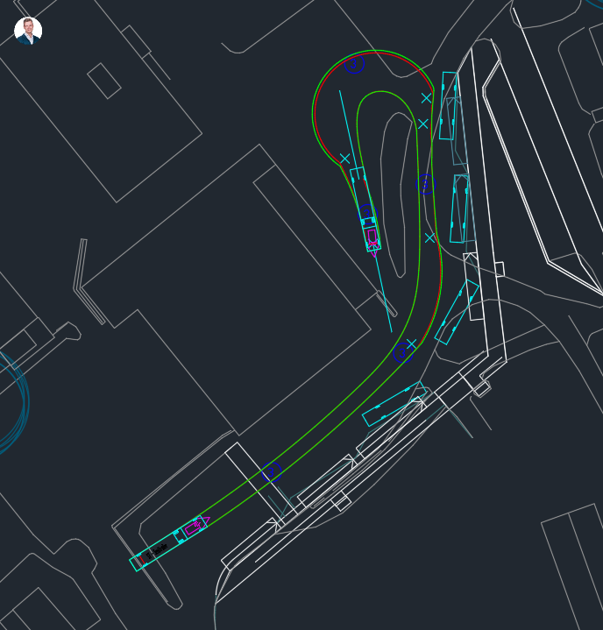
Alternativ 2 bearbeidet – med løsning for varelevering

Slide 16
Øvrige endringer mellom 1. gangs ettersyn og vedtaket som ble opphevet. Endringene videreføres i planen.
Larsegårdveien beholdes regulert som gjennomkjøringsvei.
Tilkomstvei til Sykehjemveien (SV11) er flyttet lenger sør pga. nærhet til boliger i BKS3. Fortau reguleres langs vegen.
BFS9 er redusert.
Offentlig formål BOP1 har fått redusert avgrensing mot eiendom 16/9 (gårdsbruk).
Gårdsbruk på eiendom 16/9 reguleres til LNFR-formål.
Hensynssone kulturmiljø på stabbur og eldhus.
BKS1 Stornesveien 35/37 legges inn i områdeplanen.
Område G1 utgår.
Område GF3 utgår.
Enkelte gangveger i sentrumskjernen er justert.
Nytt fortau o_SF16 langs SV31.
Nye offentlige parkeringsplasser SPA7 og SPA8
Justert størrelse på busslommer etter nye krav.
Arkeologisk registrert område på eiendom 16/4 er endret formål til LNFR med hensynssone H730.
Nytt formål GP3 (tidligere GP2 delt av gangveg)
Lagt inn eksisterende avkjørsel SV33 til eiendom 16/240
Lagt inn eksisterende lekeplass BLK3
Lagt inn byggegrense mot sjø
Lagt inn snøopplagringsplasser
Mindre justering av rundkjøring

Slide 17
Medvirkning Rema 1000
Medvirkning med Rema 1000 angående varelevering og bussholdeplass avholdes 5.3.2026.
Regionalt planforum vil oppdateres på status under møtet.

Slide 18
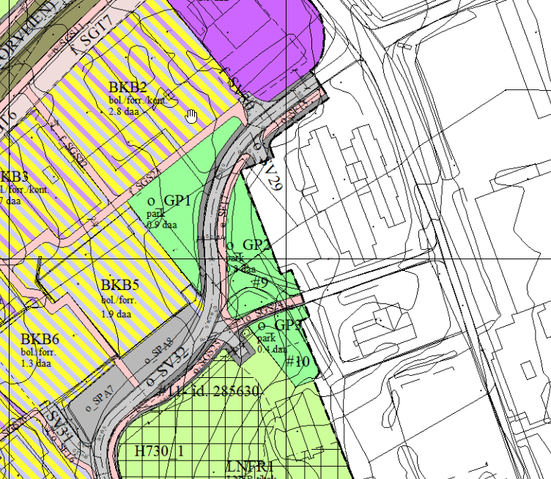
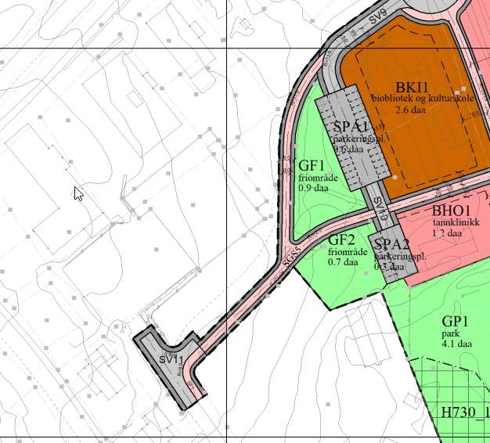
Planovergangen mellom Sørreisa Skole og Sentrumsplanen
Opphevet områdeplan
Skoleplanen

Slide 19
Veien videre
Medvirkningsmøte Rema mfl. 5. mars
Regionalt planforum 19. mars
Utvalgsmøter
Plan og miljø 9. april
Råd for personer med funksjonsnedsettelser 13. april
Levekårsutvalget 14. april
Ungdomsrådet 15. april
Eldrerådet 16. april
Formannskapet 21. april
Kommunestyret 30. april
Offentlig ettersyn uke 19-25
Merknadsbehandling – juni – august
Formannskapet 15. september
Kommunestyret 24. september

Slide 20
Takk
wsp.com

